Slide 1
Integrales
Jorge Pérez

Slide 2
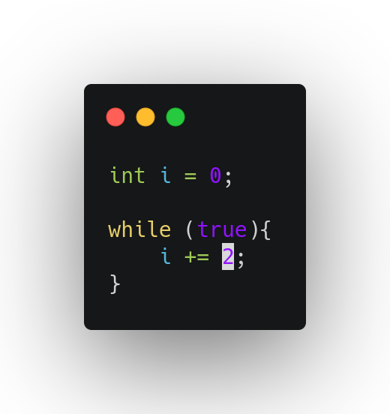
Una mirada al pasado.
¿Qué es lo que sucede en esta imagen?

Slide 3
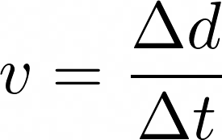
Una mirada al pasado.
¿Cómo se calcula la distancia?

Slide 4

Una mirada al pasado.
Así:
Veamos una gráfica con velocidad constante...

Slide 5
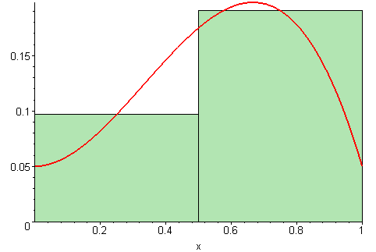
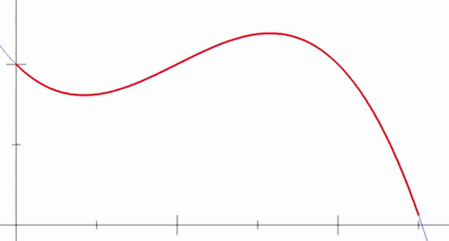
Por lo tanto...
Consiste básicamente en la sumatoria de secciociones de la función.
Esta suma tiende a ser el área debajo de la curva por el término d.

Slide 6
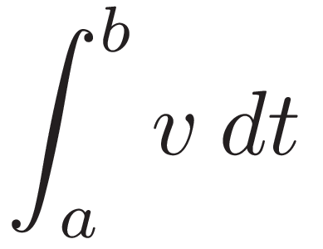
¿Cómo podemos interpretar el área debajo de la curva?
Integrales definidas:
Es el área entre el intervalo a-b.
Por lo tanto, cómo el historial de nuestra función.
A mí me gusta verlo como incrementar en una dimensión a la función

Slide 7

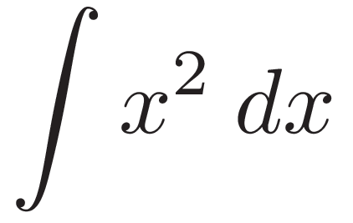
Ejercicio
Resuelve:

Slide 8
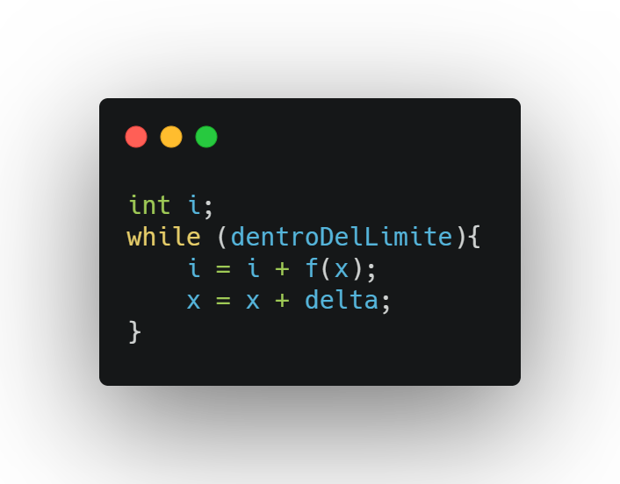
Método de Euler
Consiste básicamente en la sumatoria de secciociones de la función.

Slide 9
Referencias:
https://www.youtube.com/watch?v=rfG8ce4nNh0

